Slide 1
SAE22 – Mesurer et Caractériser un signal
De JAY Quentin et RICHARD Ulysse
BUT Réseaux et Télécommunications

Slide 2
Sommaire
Contexte de la SAE22
Méthode des Trapèzes
Méthode de Simpson
Méthode de Monte-Carlo
Conclusion

Slide 3
Contexte - SAE22
SAE du second semestre de BUT Réseaux et Télécommunications
Matlab
Prise en main de Matlab
Calcul numérique d'intégrale
Etude d'un signal temporel
Etude d'un canal radio

Slide 4
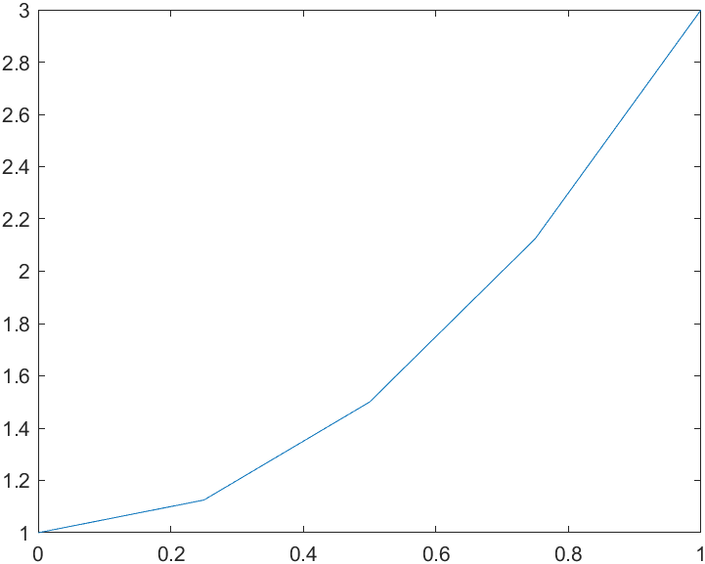
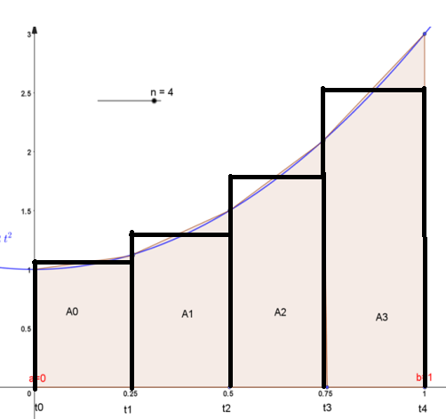
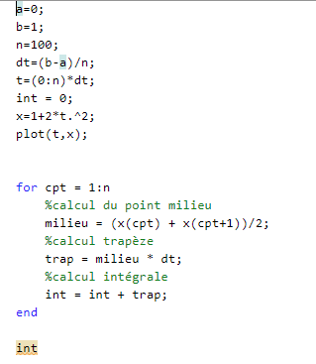
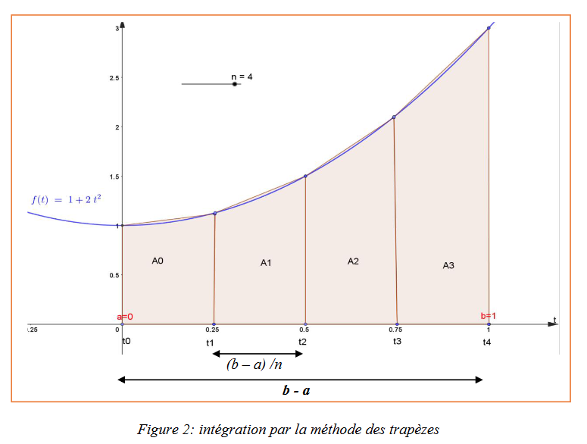
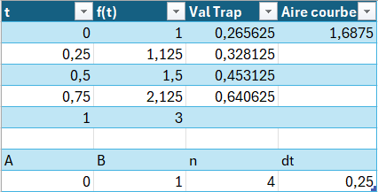
Méthode des Trapèzes
Calcul théorique
Explication du fonctionnement
Code Matlab
Résultat

Slide 5
Méthode de Simpson
Description
Explication du fonctionnement
Code Matlab
Résultat

Slide 6
Méthode de MONTE-CARLO

Slide 7
CONCLUSION

